Slide 1
NİCEL VE NİTEL VERİ
ÇÖZÜMLEME TEKNİKLERİ
*Ali Şimşek (Editör), Sosyal Bilimlerde Araştırma Yöntemleri, Eskişehir Anadolu Üni. AÖF Yayını.
ss.162-183

Slide 2
NİCEL VERİ ÇÖZÜMLEME TEKNİKLERİ
A) Betimsel İstatistikler
Frekans Dağılımları
Merkezi Eğilim (Yığılma) Ölçüleri
Merkezi Değişkenlik (Yayılma) Ölçüleri
Standart Puanlar (z ve T Standart Puanları)
B) Yordamsal İstatistikler
Hipotez Testleri
1. Parametrik Testler: a)Korelasyon b)t-Testi c)ANOVA
2. Parametrik Olmayan Testler

Slide 3
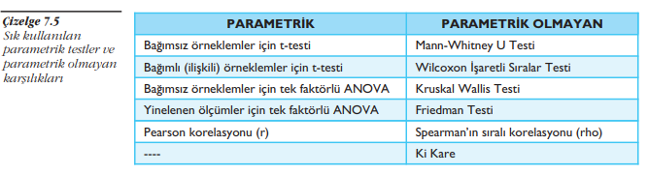
Parametrik Testlerin Karşılıkları Olan Non-parametrik Testler

Slide 4
GİRİŞ
Eğer bir araştırma yapıyorsak edineceğimiz verileri güvenilir yollarla toplamamız gerekir.
Veri nedir?
Veri, araştırmanın merkezindeki nesne, olgu ya da bireylerden gözlem, görüşme, anket, ölçek ya da deney gibi yöntemler yardımıyla toplanan her türlü bilgiye verilen genel bir addır.
Ne işimize yarar ?
Veriler yardımıyla bazen araştırdığımız konuya ilişkin özellikleri mümkün olduğu kadar ayrıntılı bir biçimde betimlemeye çalışır; bazen de evreni temsil ettiği varsayılan örneklemlerden yola çıkarak evren ile ilgili genellemelerde bulunuruz.

Slide 5
Araştırmanızı yaptınız verilerinizi topladınız şimdi ne yapacaksınız ?
-Araştırma sorularına yanıt bulmanın en önemli aşamalarından biri sağlıklı araç ve yöntemlerle toplanmış olan verileri çözümlemektir.
-Eğer sorularınıza cevap bulmak istiyorsanız veri çözümleme işlemini çok iyi bilmeniz şarttır.
-Verilerin çözümlenmesi farklı yöntemlerin birlikte işe koşulmasını gerektiren kritik bir süreçtir.

Slide 6
Veri çözümlenenin amacı nedir?
-İncelenen konuya yönelik olarak toplanan ham verilerden elde edilen bilgileri mümkün olduğu kadar etkili bir biçimde özetlemek ve araştırma ile ilgili sağlıklı çıkarımlara ulaşmaktır.
Her veri için bir çözümleme tekniği var mıdır ?
Tüm araştırmalarda kullanılabilen sihirli bir veri çözümleme yöntemi yoktur.
Veri toplanan bağlama, toplanan verilerin türüne ve araştırmanın amaçlarına göre şartlı veri çözümleme tekniklerinden yararlanmak gerekmektedir.

Slide 7
VERİ ÇÖZÜMLEME DEĞİŞKEN KAVRAMI
Değişken, araştırmalarda birey, nesne ya da olgular ile ilgili ölçebildiğimiz özelliklerin her biridir.
Yaşımız, cinsiyetimiz, aylık gelirimiz, bu dersin ara sınavından aldığımız not, nabız ya da tansiyon değerlerimiz birer değişkendir.
Nicel değişkenler herhangi bir özelliğin bir birey ya da nesnede sayısal olarak hangi miktarda olduğunu betimlemekte kullanılır
Örneğin bireylerin boyları ya da ağırlıkları nicel değişken örnekleridir. Çünkü bu değerler belli bir miktar ifade eder ve bu miktara göre bireyleri hafiften kiloluya ya da kısadan uzuna doğru sıralamak mümkündür.

Slide 8
VERİ ÇÖZÜMLEME DEĞİŞKEN KAVRAMI
Nitel değişkenler, yapılan ölçümün amacı çoğunlukla sahip olunan bir özelliğe göre birey ya da nesneleri sınıflandırmaktır.
Örneğin bireylerin hangi tür kitaplardan hoşlandıklarını sorduğumuzda aldığımız yanıtlar, o bireyleri şarklı gruplar altında sınıflandırabileceğimiz nitel bir değişken yaratacaktır.
Ali felsefe kitaplarından, Olcay bilim kurgu romanlarından, Fatma ise şiir kitaplarından hoşlanır dediğimizde sevilen kitap türü nitel bir değişkendir.

Slide 9
Değişkenler nicel ve nitel sınıflamasının yanı sıra aldıkları değerlerin sınırlı ya da sınırsız saydam olmasına göre sürekli ve süreksiz olarak da iki başlık altında da incelenebilir.
Süreksiz Değişkenler, sayma sayılarıyla sınırlı değer alabildikleri zaman süreksiz değişken olarak adlandırılır.
Sürekli Değişkenler ise mümkün olan en yüksek ve en düşük puan aralığında sınırsız sayıda değer alabilirler.

Slide 10
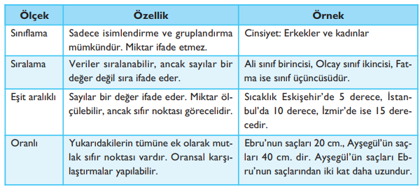
Nicel ve nitel ya da sürekli ve süreksiz değişken ayrımının yanı sıra birey ya da nesnelerin özelliklerini açıklamak için bilmek gereken bir başka temel kavram ise ölçek türleridir
Araştırmalarda ölçek türleri sınıflama (adlandırma), sıralama (dereceleme), eşit aralıklı ve oranlı olmak üzere dörde ayrılmaktadır.

Slide 11
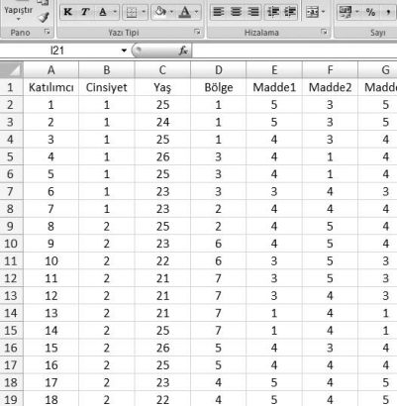
NİCEL VERİ ÇÖZÜMLEME TEKNİKLERİ
Nicel verileri çözümlemede ilk aşama toplanan verileri hazırlama ve düzenleme işlemlerini içerir.
Veri toplamak için kullanılan araca yanıt veren her bir bireyin her bir soruya verdiği yanıtlar sayısal bir değer olarak bilgisayara girilir.

Slide 12
İstatistik türlerini betimsel ve yordamsal olmak üzere iki başlık altında incelemek olanaklıdır.
Betimsel istatistiklerde çoğunlukla tek bir değişken özetlenirken, yordamsal istatistiklerde birden çok değişkenin bir arada irdelenmesi ve evren hakkında yargılara ulaşılması söz konusudur.
Tek bir soru, madde ya da değişken hakkındaki sayısal verileri özetlemek ve betimlemek için betimsel istatistiklerden yararlanılır.
Örneklem üzerinde yapılan gözlem sonuçlarından yararlanarak evren hakkında genellemeler yapabilmek için ise yordamsal istatistikler kullanılır.

Slide 13
A) Betimsel İstatistikler
Frekans Dağılımları
Merkezi Eğilim (Yığılma) Ölçüleri
Merkezi Değişkenlik (Yayılma) Ölçüleri
Standart Puanlar

Slide 14
Frekans DağIlImlarI
Toplanan verilerin özetlenmesinde kullanılan en basit yol frekans dağılımlarını özetleyen tablolardır.
Bu tablolar bir değişken içerisinde her bir değerin ya da değer kümesinin kaç kez tekrar ettiğini görmeye yarayan araçlardır.
Bunların hazırlanabilmesi için öncelikle verilerin sıralanması, ardandan aynı değere sahip katılımcı sayılarının bu verilerin karşısına yazılması gerekir.

Slide 15
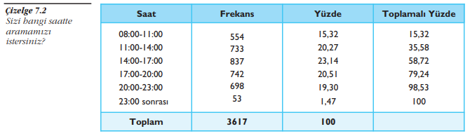
Bir firmanın müşteri hizmetleri, müşterilerinin hangi saatlerde aranmak istediklerini sormuş ve yanıtların dağılımını özetlemiştir.
Görüldüğü üzere toplam 3617 müşteriden 554’ü yani yüzde 15.32’si sabah saatlerinde aranmak istemektedir.
Toplamalı yüzde bölümünde bir önceki frekansın yüzdesi ile birlikte ulaşılması toplam yüzde gözlemlenmektedir.
Buna göre her gün saat 14 öncesinde aranmak isteyen müşteri oran› yüzde 35.58’dir.

Slide 16
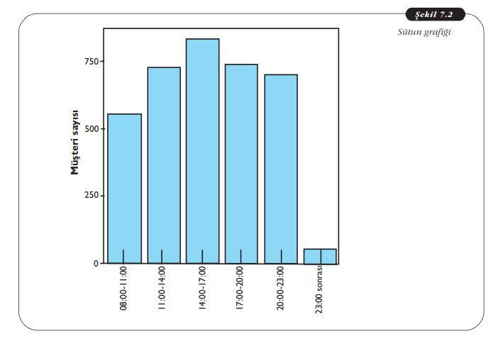

Slide 17
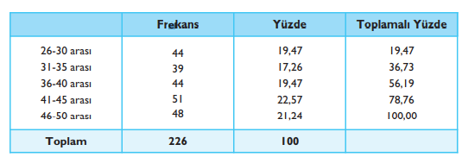
Başka bir frekans dağılım örneği.
Bir Fabrikada çalışan işçilerin yaşlarına göre dağılımı.

Slide 18
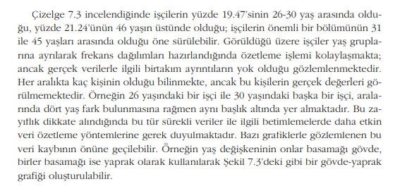

Slide 19
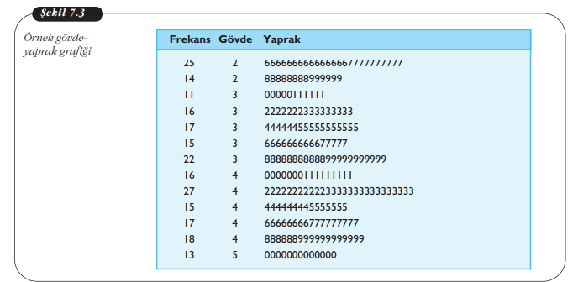
Bu grafik sayesinde yaş aralığından ziyade yaşları tek tek bilme şansına sahip oluyoruz.

Slide 20
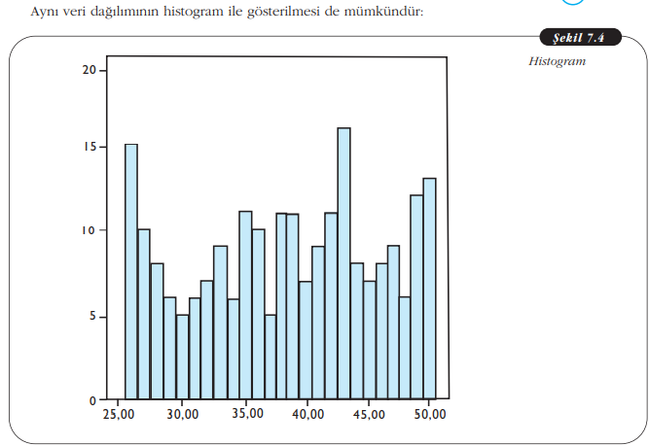

Slide 21
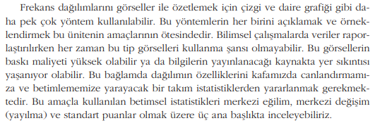

Slide 22
Merkezİ Eğİlİm (YIğIlma) Ölçülerİ
Merkezi Eğilim (Yığılma) Ölçüleri Merkezi eğilime ulaşmak için bir değişkeni oluşturan değerlerin merkez noktas› belirlenir ve de¤erlerin bu nokta etrafındaki dağılımları betimlenir.
Merkezi eğilimi betimlemek için yayg›n olarak kullan›lan ölçümler tepe değer (mod), ortanca (medyan) ve aritmetik ortalamadır.
Bir veri diziliminde en sık yinelenen değer tepedeğer (mod) olarak adlandırılır. Örneğin 3, 1, 3, 4, 6 ve 3 şeklinde verilen puanlar arasında tepe değer 3’tür.
Ortanca küçükten büyüğe doğru sıralanmış bir veri dizilimini tam ortadan ikiye ayıran noktaya denk düşen puand›r. Bir başka deyişle değerler büyüklüklerine göre sırallandıktan sonra yüksek notlarla düşük notlar›n tam ortasında kalan katılımcının notu ortancayı verir.
Aritmetik Ortalama ya da ortalama, bir veri dizilimindeki de¤erlerin toplamının o dizilimdeki değer sayısına bölünmesi ile hesaplanır.
Öteki ölçümlere göre daha tutarlıdır ve araştırma raporlar›nda merkezi eğilimi belirtmek için en çok kullanılan ölçüm türüdür.

Slide 23
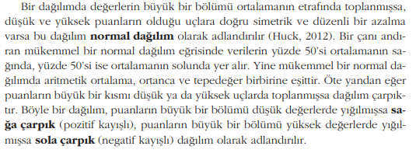
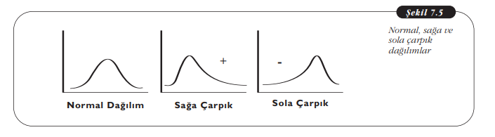

Slide 24
Merkezİ Değİşkenlİk (YayIlma) Ölçülerİ
Merkezi değişim ölçüleri çoğunlukla merkezi eğilim ölçüleri ile birlikte verilmekte ve yorumlanmaktad›r.
Merkezi değişim, ölçme sonuçlarının merkezi eğilim etrafında nasıl bir yaylıma gösterdiğine yönelik bilgi verir.
Merkezi değişimi betimlemek için en sık kullanılan değerler, dizi genişliği ve standart sapmad›r.
Dizi genişliğii ya da dağılım aralığı, bir veri dizisindeki en yüksek değer ile en düşük değer arasındaki farkt›r. Bir s›navdan alınan en yüksek not 82, en düşük not 60 ise dizi genişliği 22’dir.

Slide 25
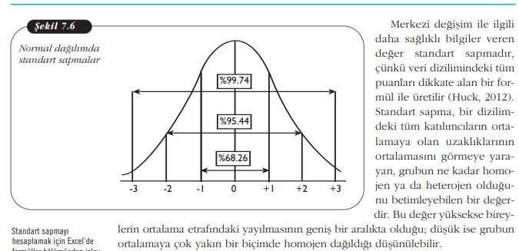

Slide 26
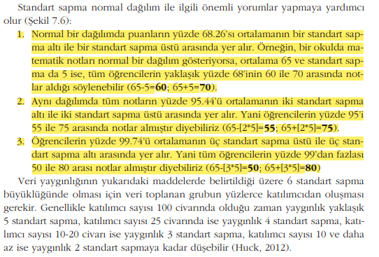

Slide 27
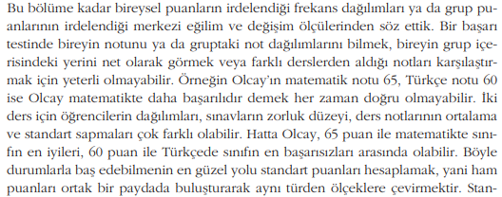
Standart Puanlar
Özetle, ham puanlar bireyin grup içerisindeki yeri ile ilgili bilgi vermezken, standart puanlar tam olarak grup içerisindeki yerini görmemizi sağlar.

Slide 28
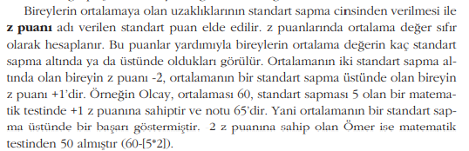
z Standart Puanı

Slide 29
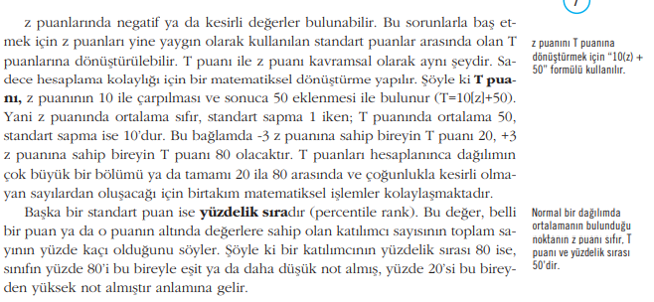

Slide 30
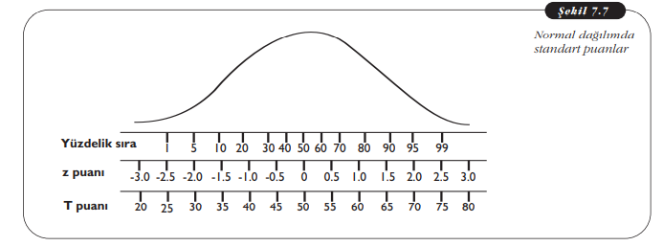
Normal DağIlIm eğrİsİ

Slide 31
B)Yordamsal İstatistikler
Hipotez Testi
Pratik Anlamlılık ve Etki Büyüklüğü
Parametrik ve Parametrik Olmayan Testler

Slide 32
Yordamsal İstatistikler
-Kısaca bu teknik belirlenmiş bir kesite bakılarak genel hakkında çıkarımda bulunmak demektir. Kestirimsel ya da çıkarımsal diye de bilinir.
-Örneğin kadın ve erkeklerin mutluluk düzeylerini ölçen bir araştırmacı kendine bir örneklem seçer. Tüm evren hakkında bilgi sahibi olabilmek için yordama yapar.
-Bunu yaparken dikkat edilmesi gereken şey anlamlılık düzeyidir.
-Hata payı ise 0,05 dir. Yani eğer aynı çalışma, evrenden alınan 100 farklı örneklem ile yeniden gerçekleştirilirse, bunlar›n 95’inde benzer sonuçlara, sadece beşinde farklı bir sonuca ulaşılacaktır denilebilir. Bu bağlamda yordamsal istatistiklerde 0.05 ve altında anlamlılık değerleri gözlemlendiği zaman karşılaştırılan değişkenler ya da gruplar arasındaki farkın şans eseri olmadığı; gözlemlenen farkın istatistiksel olarak önemli bir fark olduğu sonucuna varılır

Slide 33
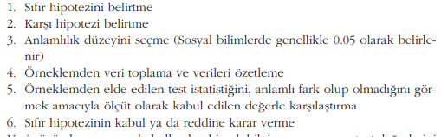
Hipotez Testi
Yordamsal istatistiğin en sık kullanılan türü hipotez testidir. Hipotez testinde araştırma başlığında birtakım hipotezler (denenceler) geliştirilir ve yapılan istatistiksel testler yardımı ile bu hipotezler denenir.
Sistem 6 aşamalı işlemektedir.

Slide 34
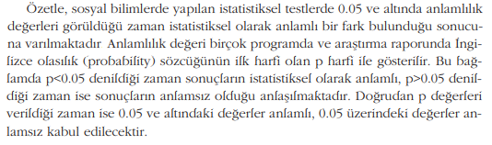
p Değeri (probability= olasılık)

Slide 35
t-Testi:
t-Testi eşit aralıklı ya da oranlı ölçüm düzeyinde olan ve normal dağılım gösteren iki değeri karşılaştırılabilen kullanılan yaygın bir test türüdür.
Test sonucun da t değeri adı verilen istatistiksel değer hesaplanır.
Bu değer, kat›l›mc› sayısına ve seçilen anlamlılık düzeyine göre belirlenen kritik sıfırı aştığı zaman bulunan sonuç anlamlılık ifade eder.
Örneğin, 20 kişilik bir örneklemde, 0.05 anlamlılık düzeyinde t değerinin kritik eşiği 2.10’dur.

Slide 36
Üç tür t-testi vardır: 1.Tek Örneklem, 2.Bağımlı Örneklem, 3.Bağımsız Örneklem için t-testi)
1. Tek örneklem için t-testi; (One Sample t-Test)
Tek bir örnekleme ait ortalamanın tahmin edilen ya da bilinen evren ortalaması ile karşılaştırılması amacıyla gerçekleştirilir.
Örneğin bir dershanede YGS’ye girecek olan öğrencilere deneme s›nav› olarak 2011 yılı YGS s›nav› aynen uygulansın.
Tek örneklem için t-testi yapılarak öğrencilerin sınav notları ortalaması, 2011 YGS Türkiye ortalamas› ile karşılaştırılabilir. Böylece sınıfın genel olarak Türkiye değerlerinden farklı bir başarı grafiği gösterip göstermediği bulunabilir.

Slide 37
2. Bağımlı örneklemler için t-testi;
(Paired Samples t-Test)
Tek bir grubun iki farklı değişkenden aldığı puanları ya da bir testin iki farklı zamanda uygulanmasından aldığı puanları karşılaştırmak için kullanılır.
Tek bir grup üzerinde çalışıldığı için serbestlik derecesi yine toplam katılımcı sayısından bir çıkartılarak bulunur.

Slide 38
3. Bağımsız örneklemler için t-testi;
(Independent Samples t-Test)
Birbirinden bağımsız iki grubun tek bir sürekli de¤iflken bağlamında karşılaştırılması için gerçekleştirilir.
Güçlü bir test gerçekleştirebilmek için karşılaştırılan iki grubun da incelenen puan bağlamında normal bir dağılım göstermesi ve merkezi değişim ölçümlerinin aşırı farklılık göstermemesi beklenir.

Slide 39
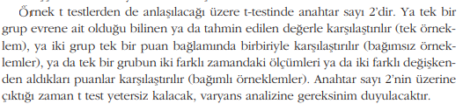
t-Testi

Slide 40
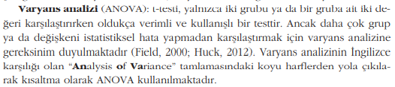
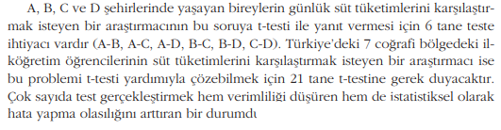
VARYANS ANALİZİ = ANOVA = (F TESTİ)

Slide 41
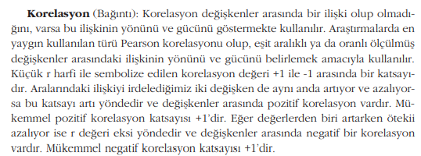
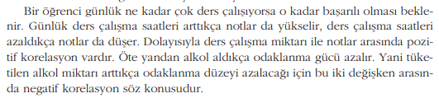
Korelasyon (İlişki = Bağıntı)

Slide 42
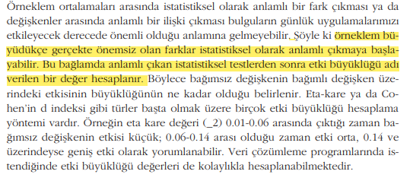
Pratik Anlamlılık ve Etki Büyüklüğü

Slide 43
Parametrik ve Parametrik Olmayan Testlerin Ayrımı
Yukarıda söz edilen testlerin hepsi parametrik testlerdir.
Parametrik testler istatistiksel olarak daha güçlü ve evrene daha genellenebilir sonuçlar verir.
Ancak bu testlerin gerçekleştirilebilmesi için verilerin türü, merkezi eğilimi, merkezi yayılım ve evreni temsil edebilme gücü ile ilgili birtakım ön koşulların yerine getirilmiş olması gerekir.
Parametrik testlerde bulgu ve yorumlar, ortalamalar üzerinden yapılırken parametrik olmayan testlerde sıra ortalamaları üzerinden yapılır.
Parametrik testler için değişkenlerin normal dağılım göstermesi şartı aranmaktadır.
Özellikle kalabalık örneklemlerde bu ön şartın sağlanması daha kolay olduğu için çoğunlukla parametrik testler uygulanmaktadır.

Slide 44
Parametrik Testlerin Karşılıkları Olan Non-parametrik Testler

Slide 45
NİTEL VERİ ÇÖZÜMLEME TEKNİKLERİ

Slide 46
NİTEL VERİ ÇÖZÜMLEME TEKNİKLERİ
Nicel verilerle gerçekleştirilen çözümlemeler veri toplama süreci bittikten sonra gerçekleştirilmektedir.
Nitel veri çözümlemesinde ise çözümleme ve veri toplama süreci birlikte devam eder.
Nitel araştırmalarda veri toplama ve çözümlemenin beraberce gerçekleştiği yargısını nitel analiz ile ilgili şu üç gerçeğe dayandırır :

Slide 47
NİTEL VERİ ÇÖZÜMLEME TEKNİKLERİ
1. Veri toplarken araştırmacı bir takım kısa notlar tutar.
Bu notlarda toplanan verilere yönelik bireysel tutum, yorum ve tepkilerini kayıt altına alır.
Yani araştırmacının veri ile etkileşimi de başlı başına bir veri kaynağına dönüşür.

Slide 48
NİTEL VERİ ÇÖZÜMLEME TEKNİKLERİ
2. Araştırmacı toplamakta olduğu veriler üzerinde yansıtma yapar.
Yani veriler üzerinde ayrıntılı olarak düşünür, mevcut duruma göre eklemesi ya da değişiklik yapması gereken süreçlere karar vermeye çalışır.
Hatta veri toplama sırasındaki deneyimlerine göre yöntem ya da uygulamalarının sırasını ve biçimini bile değiştirebilir.

Slide 49
NİTEL VERİ ÇÖZÜMLEME TEKNİKLERİ
3. Nitel veri çözümlemesinde doyum noktası yaşanana kadar veri toplama işlemi devam eder.
Bu nokta, yeni katılımcıların ya da mevcut katılımcılardan gelen yeni verilerin o ana kadar oluşmuş olan veri yapısına hiçbir şey katmamaya başladığı noktadır.
Doyum noktasına ulaşılıp ulaşılmadığına karar vermek ve o ana kadar toplanmış olan verilerin araştırma amaçlarına hizmet edip etmediğini görmek için araştırmacının toplanan verilere hâkim olması, hatta birtakım genel çözümlemeleri gerçekleştirmiş olması gerekmektedir.

Slide 50
NİTEL VERİ ÇÖZÜMLEME TEKNİKLERİ
Nitel araştırmalarda veri çözümleme işlemi, bol miktarda cümle, ses ya da görseli anlamlı biçimde özetleyebilmek için sürekli bir karşılaştırma ve tekrar gerektiren yorucu bir süreçtir.
Çoğunlukla gözlem, görüşme, odak grup görüşmesi ya da yazılı belgeden elde edilen veriler, kodlama yöntemi ile anlamlı parçalara ayrılır, kavramsallaştırılır ve bir ana fikir oluşturulmaya çalışılır.

Slide 51
NİTEL VERİ ÇÖZÜMLEME TEKNİKLERİ
Bu bağlamda nitel çözümlemeler, farklı ve ayrıntılı veri yığınlarının tekrar tekrar ve dikkatli bir biçimde incelenmesi sonucunda genel kavram ve temalara ulaşılan tümevarımcı bir yaklaşım içermektedir.

Slide 52
NİTEL VERİ ÇÖZÜMLEME TEKNİKLERİ
Standartlaşmış veri analizi yöntemlerine nazaran daha fazla yaratıcılık ve esneklik gerektiren nitel çözümleme yöntemlerinde özellikle betimleme, analiz ve yorumlama yetileri büyük önem taşımaktadırlar.
Betimleme, toplanan verilerin araştırma sorunu ile ilgili olarak ne söylediğini ve genel olarak hangi sonuçları ortaya koyduğunu belirtme sürecidir.

Slide 53
NİTEL VERİ ÇÖZÜMLEME TEKNİKLERİ
Analiz, verilerde açıkça görülmeyen temaların kodlama ve sınıflamalar aracılığıyla ortaya çıkartılması, bu temalar arasındaki ilişkilerin açıklanması sürecidir.
Yani betimleme “ne” sorusuna yanıt verirken, analiz “neden” ve “nasıl” sorularına açıklık getirmektedir.

Slide 54
NİTEL VERİ ÇÖZÜMLEME TEKNİKLERİ
Yorumlama ise araştırmada yer alan katılımcılar tarafından dile getirilen ya da katılımcılarda gözlenen durumların ne anlama geldiğini belirtme sürecidir.
Bu aşamada araştırmacının öznel bakışını da işe koşarak gözlem ve ifadelerden bir anlam çıkarması söz konusudur.

Slide 55
NİTEL VERİ ÇÖZÜMLEME TEKNİKLERİ
Bu nedenle nitel araştırmada ortaya konan bulguların zenginliği, araştırmacının yorumlama yetisi ve bakış açısına göre değişkenlik gösterebilir.
Yani aynı verilerden iki farklı araştırmacı iki öznel yoruma ulaşabilir, yöntemsel bağlamda güvenilir yollar izlendiği sürece alan yazına iki farklı ve geçerli bakış açısı kazandırabilir.

Slide 56
Veri Çözümlemeye Hazırlık
Nitel analizin ilk aşamasında verilerin dosya ve klasörler halinde örgütlenmesi gerekir.
Nitel araştırmada toplanan veri miktarı çok büyük olduğu için organizasyon büyük önem taşımaktadır.

Slide 57
Betimsel Analiz ve İçerik Analizi
Betimsel analizde veriler önceden belli olan kategori ya da boyutlara göre özetlenir ve yorumlanır. Dört aşamadan oluşur.
Birincisi analiz için bir çerçeve oluşturmadır. Yani verilerin hangi kavram ya da temalar altında düzenleneceği başlangıçta belirlenir.
İkinci aşamada hazırlanmış olan bu tematik çerçeveye göre veriler okunur, düzenlenir ve işlenir. Hatta önceden belirlenmiş olan tematik çerçevenin dışında kalan verilerin dikkate alınmaması da söz konusu olabilir.

Slide 58
Betimsel Analiz ve İçerik Analizi
Üçüncü aşamada tematik çerçeveye göre düzenlenmiş olan bulgular, kolay anlaşılır bir dille tanımlanır ve gerekirse ilginç ve vurucu alıntılarla desteklenir.
Dördüncü aşamada ise bulgular yorumlanır. Yani tanımlanmış olan bulgular açıklanır, ilişkilendirilir ve anlamlandırılır.

Slide 59
Betimsel Analiz ve İçerik Analizi
İçerik analizi ise benzer verilerin belirli kavramlar ve temalar etrafında bir araya getirilmesi ve bunların anlaşılır biçimde düzenlenmesi sürecidir. Bu bağlamda tümevarımcı analiz olarak da adlandırılmaktadır.
Betimsel analize göre daha derinlemesine bir çözümleme gerektiren içerik analizi, çoğunlukla mevcut verileri açıklamak için önceden belirlenmiş kategori ya da boyutlar olmadığı zaman işe koşulur.

Slide 60
Betimsel Analiz ve İçerik Analizi
Ayrıca betimsel analizde gözden kaçan ya da önceden belirlenen başlıklar arasında yer almayan yeni kavram ve kategoriler, içerik analizi yardımıyla ortaya çıkartılır.
İçerik analizinde sırasıyla veriler kodlanır, temalar bulunur, kod ve temalar düzenlenir, bulgular tanımlanarak yorumlanır.

Slide 61
Kodlama ve Tema Oluşturma
Kodlama, nitel veriyi betimleyebilmek ve veri seti içinde yer alan temaları açığa çıkarabilmek amacıyla analiz birimlerini (metin, resim, ses) anlamlı parçalara ayırma ve bu parçaları adlandırma sürecidir.
Kodlama sürecinde analiz birimleri parçalara ayrılır, bu parçalar anlamlandırılır, adlandırılır, birbirine çok benzeyen ya da yineleyen bu isimler dikkate alındıktan sonra da daha genel başlıklar altında toplanır.

Slide 62
Kodlama ve Tema Oluşturma
Kodlama ve Tema Oluşturma Basamakları:
1. Öncelikle tüm analiz birimlerini dikkatlice inceleyerek bütün hakkında fikir sahibi olmak gerekir. Bu okuma sırasında akla gelen yorum ve açıklamalar verilerin yanına not düşülebilir.
2. Küçük bir bölüm ya da paragraf dikkate alınarak “burada tam olarak ne anlatılıyor?” sorusuna yanıt olabilecek en fazla üç ya da dört sözcüklük etiketler (kodlar) belirlenir.

Slide 63
Kodlama ve Tema Oluşturma
3. Tüm veri seti gözden geçirilerek analiz birimleri işaretlenir ya da parantez içine alınır. Yanlarına o birimi birkaç sözcükle özetleyen kodlar eklenir. Birbirine benzer ifadeler yinelenebileceği için verilerin tamamını bu biçimde tek tek kodlamak şart değildir. Önemli olan metinde yer alan tüm olası kodların sağlıklı bir biçimde ortaya çıkmış olmasıdır.
4. Tüm veriler gözden geçirildikten sonra ortaya çıkan kodların bir listesi hazırlanır. Benzer kodlar gruplanarak anlamlı bütünler, yani kavramlar ortaya çıkartılır. Gereksiz olan ya da yinelenen kodlar elenir.

Slide 64
Kodlama ve Tema Oluşturma
5. Veriler yeniden baştan sona okunarak eldeki kod ve kavram listesinin yeterince kapsayıcı olup olmadığı, yeni kod ve kavramların ortaya çıkıp çıkmadığı incelenir.
6. Tüm kavramlar tercihen beş ile yedi tema altında toplanabilecek şekilde gruplanır.

Slide 65
Kodlama ve Tema Oluşturma
Kodlama süreci sonunda araştırma soruları ışığında zaten beklenen temalara ulaşılabileceği gibi hiç beklenmedik temalar ya da sınıflandırılması oldukça zor olan temalar da ortaya çıkabilir.
Bu şekilde temalarla baş edebilmenin yolu mümkün olduğu kadar farklı veri kaynaklarından ve bakış açısından yararlanmaktır.

Slide 66
Veri Çözümlemeye İlişkin İpuçları
Farklı kaynaklarda nitel verilerin çözümleme ve yorumlanmasında yardımcı olabilecek, araştırmaya güç katacak çeşitli yöntemlerden söz edilmektedir. Bu yöntemler dokuz başlık altında toplanabilir:
1. Numaralandırma: Üzerinde çalışılan araştırma sorununa yönelik her bir önemli kavram, yapı, duygu, davranış ya da olaydan kaç kez söz edildiğini belirtme; gözlem yapılıyorsa ilgili davranışların kaç kişi tarafından ya da kaç defa gerçekleştirildiğini kayıt altına alma;

Slide 67
Veri Çözümlemeye İlişkin İpuçları
2. Alıntı yapma: Üzerinde çalışılan konuyu tam anlamıyla betimleyen, ortaya çıkan kavram ve temaları tam anlamıyla destekleyen güçlü, ilginç ve özlü alıntıları bulguları desteklemek amacıyla kullanma;
3. Görüş birliği sağlama: Belli bir kodlama yaklaşımı belirlendikten sonra verilerin birden fazla bağımsız araştırmacı tarafından incelenmesi; böylece kodlar üzerindeki görüş birliği ve görüş ayrılığı oranlarını betimleme;

Slide 68
Veri Çözümlemeye İlişkin İpuçları
4. Çizelge oluşturma: Analiz sonucu ortaya çıkan kavramların temalar altında sınıflandırılışını çizelgeler yoluyla verme, ana ve alt temaları ve temalar arası ilişkileri bu çizelgeler yardımıyla okuyucuya aktarma;
5. Uzman görüşüne başvurma: Veri toplama ya da çözümleme aşamasında doğrudan rol almamış yetkin uzmanlar ile sonuçları tartışarak veriler ile ilgili ortaya atılan yargıların akla ve bilime yatkınlığını irdeleme;

Slide 69
Veri Çözümlemeye İlişkin İpuçları
6. Gözlemden yararlanma: Veri kaynaklarını ve veri toplanan ortamı tüm ayrıntıları ile gözler önüne serebilecek kayıtlar tutarak bu kayıtları bağımsız bir gözlemci ile paylaşma, yaşanan sürecin bilimsel bir biçimde gerçekleşip gerçekleşmediğini yetkin ve bağımsız olan bu gözlemcinin dönütleriyle onaylama;
7. Katılımcı onayı: Elde edilen bulguları katılımcıların onayına sunarak verilerin araştırmacı tarafından aşırı öznel ya da yanlış yorumlanmasının önüne geçme;

Slide 70
Veri Çözümlemeye İlişkin İpuçları
8. Duyusal ton farklarını yakalama: Araştırmada katılımcıların söyledikleri ve yaptıkları benzer görünse bile sözsüz iletişim ve gözlem yetilerini işe koşarak katılımcıların sergiledikleri tavır ve duygu farklılıklarını ayırt etme;
9. Çelişkili durum analizi: Çoğunluktan farklı eğilim gösteren ya da grubun tersine hareket eden bireyleri mercek altına alarak, genel eğilimden farklı olma nedenlerini betimleme.

Slide 71
Veri Analizi Programları
Araştırmacıların veri analizi yaparken daha az zaman harcayıp daha verimli sonuçlar ulaşabilmesi için üretilmiş çeşitli nicel ve nitel veri analizi yazılımları bulunmaktadır.
Word ve Excel gibi neredeyse tüm bilgisayarlarda bulunan ofis programları yardımıyla verileri sınıflandırmak, temel düzeyde nicel ve nitel çözümlemeleri gerçekleştirmek olanaklıdır.

Slide 72
Veri Analizi Programları
Daha ileri düzey analizler için ise özel olarak hazırlanmış çok sayıda yazılım bulunmaktadır.
Yaygın nicel veri analizi programlarına örnek olarak SPSS (www.spss.com.tr), MATLAB
(http://www.mathworks.com/products/matlab/index.html), Minitab (www.minitab.com),
SAS (www.sas.com), STATA (http://www.stata.com) ve BMDP (http://www.statistical-solutions-software.com) gösterilebilir.

